Slide 1
Виды транспорта
ПРЕЗЕНТАЦИЯ
.

Slide 2
Транспорт бывает разным не только по внешнему виду, но и по предназначению, а еще по месту передвижения.
Notes:
Пассажирский транспорт –это транспорт, который перевозит людей, доставляя их по нужному адресу (автомобиль, автобус, самолет, трамвай).
Автобус - перевозит пассажиров, доставляет их в нужную точку города, имеет строгий маршрут и специальные места для остановок, где производится посадка и высадка людей. Туже функцию выполняют троллейбус , отличающиеся от автобуса тем, что работает не на бензине, а на электричестве.

Slide 3

Наземный транспорт осуществляет движение по земле при помощи колес, рельсов и гусениц. Он бывает пассажирским, грузовым или специализированным.

Slide 4
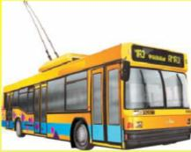
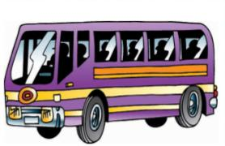
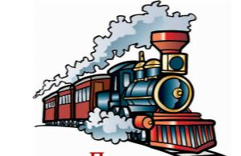
Пассажирский транспорт
Точно, вовремя и ловко
Подъезжаю к остановке.
Все вошли, закрылась дверь, –
Пассажиры вы теперь.
Всё! Приехали! Ура!
Выходите, вам пора!
Пассажирка юных лет,
Предъявите ваш билет!.
Я троллейбус, транспорт умный,
Быстрый и почти бесшумный.
Я по рельсам не стучу,
Я колесами кручу,
Без бензина обхожусь,
Я весь день для вас тружусь.
Вот беда! Отключен свет, —
Мне без света хода нет.
Мы сядем в поезд и -вперёд!
Помчим по рельсам быстро-быстро.
А кто же поезд поведёт?
Им управляют машинисты
Notes:
Слайд 4. Пассажирский транспорт –это транспорт, который перевозит людей, доставляя их по нужному адресу (автомобиль, автобус, самолет, трамвай).
Автобус - перевозит пассажиров, доставляет их в нужную точку города, имеет строгий маршрут и специальные места для остановок, где производится посадка и высадка людей. Туже функцию выполняют троллейбус , отличающиеся от автобуса тем, что работает не на бензине, а на электричестве.

Slide 5
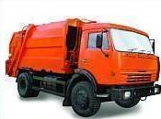
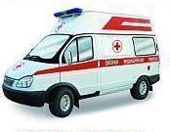
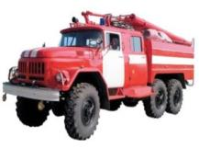
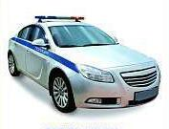
Специализированный транспорт
Под окошком — шум колес.
Во дворе — мусоровоз!
Соберет он разный хлам,
Чтобы было чисто нам.
Посторонитесь!
Дорогу! Дорогу!
Скорая помощь летит на подмогу.
Приказ постового: «Стоять! Хода нет!
Только для «Скорой» Зеленый свет!»
Пусть кругом жара и пыль,
Вьюга или иней —
На посту автомобиль
С полосою синей.
Он, конечно, очень строгий,
У него серьёзный вид:
За порядком на дороге
Он внимательно следит.
Спешит машина красная,
Не выключая фар,
На службу на опасную,
Спешит тушить пожар!
Notes:
Слайд 5.

Slide 6

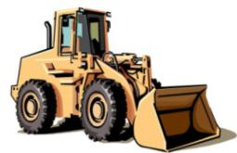
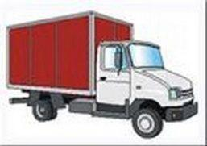
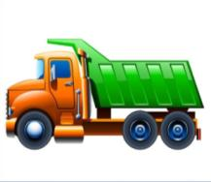
Грузовой транспорт
Этот трактор сильный очень,
Не боится ям и кочек.
Он сегодня нам помог
Домой доехать без дорог.
Кто над всклоченной землёю
Смело кучи разгребает?
Это маленький бульдозер
Своим носом всё ровняет!
Возим мы любые грузы —
помидоры и арбузы,
Хлеб горячий из печи,
И на стройку —кирпичи.
С настроением весёлым
помогаем новосёлам,
Мы везём в музей картины,
музыканту —пианино,
малышам везём подарки,
львов и тигров —в зоопарки,
всюду шинами шуршим,
И сейчас опять спешим.
Можно нагрузить немало
В мощный кузов самосвала.
Отвезёт он всё что нужно
Быстро, весело и дружно!
Notes:
Слайд 6. Грузовая машина - предназначена для перевозки различных грузов: пищевых, строительных, бытовых и многих других

Slide 7

Воздушный транспорт — это самый быстрый вид транспорта. Воздушный – транспорт летает по воздуху (вертолет, самолет), при этом может перевозить пассажиров, грузы, участвовать в спасательных операциях или при тушении лесных пожаров.

Slide 8
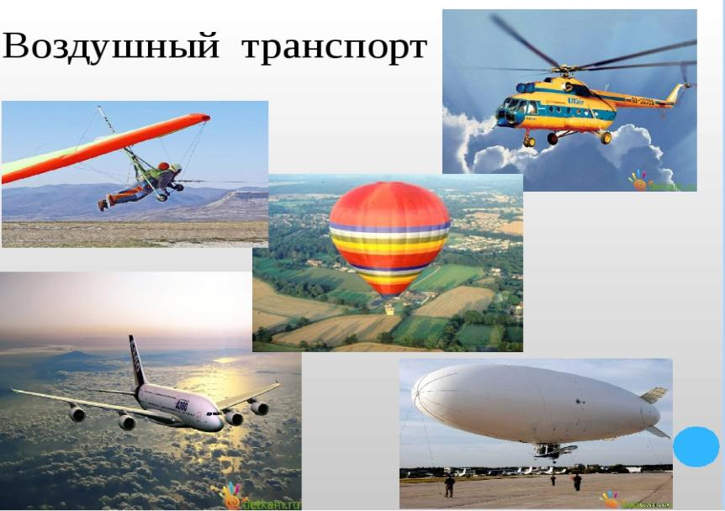

Slide 9
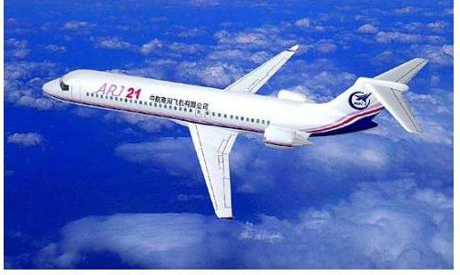
Пассажирский транспорт
Я во всей своей красе
Мчусь по взлетной полосе,
Мчусь, качусь и вот вдали
Отрываюсь от земли.
Удаляется земля,
Словно коврики – поля,
А высотки-домики,
Будто книжки-томики.
Самолет может быть пассажирским, грузовым или военным.

Slide 10
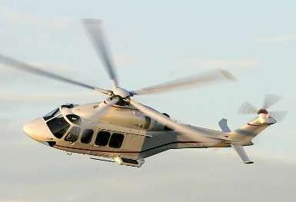
Специализированный транспорт
Возле тучки завис вертолет.
Игорек поглядел, удивился:
«Он, бабулечка, там зацепился,
Или воду из тучки берет?»

Slide 11
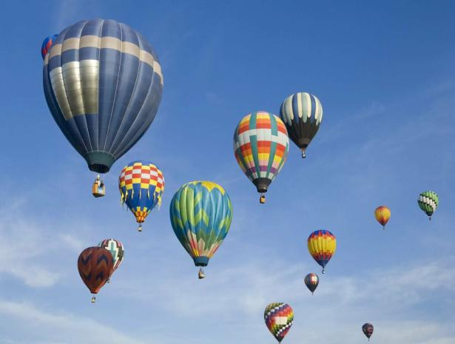
Возду́шный шар —летательный аппарат , в котором для полета используется газ, который легче воздуха. Современные воздушные шары используются для демонстрационных и спортивных полётов

Slide 12
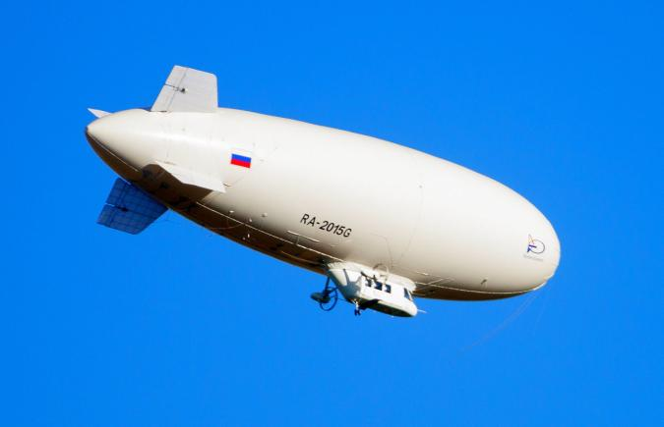
Дирижабль — это управляемый самодвижущийся аэростат. В отличие от обычного воздушного «шара, который летит» исключительно по направлению ветра и может маневрировать только по высоте в попытке поймать ветер нужного направления, дирижабль способен двигаться относительно окружающих воздушных масс в направлении, выбранном пилотом.

Slide 13

Водный – транспорт передвигается по реке или морю (катер, корабль, теплоход. Как и наземный, этот транспорт бывает пассажирским и грузовым.

Slide 14
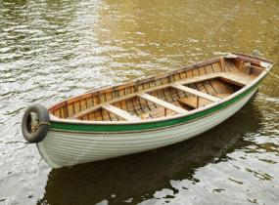
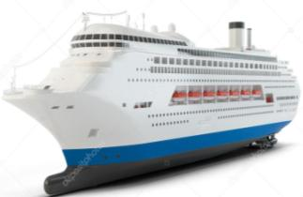
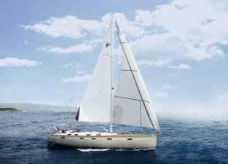
Водный транспорт
Лодка — это судно, специально разработанное для плавания в прибрежных водах, таких как реки и озера. Что отличает лодку от корабля, это, конечно, ее меньший размер и меньшая грузоподъемность.
Теплоход может перевозить людей до места назначения или использоваться в качестве прогулочного судна на реке.
Яхта предназначена для отдыха на море.

Slide 15

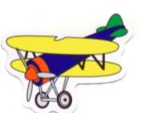

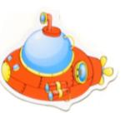


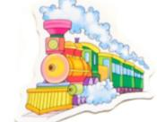
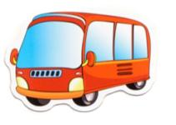
Наше знакомство с транспортом закончилось.

